Slide 1
Chapitre2: conception des BD réparties

Slide 2

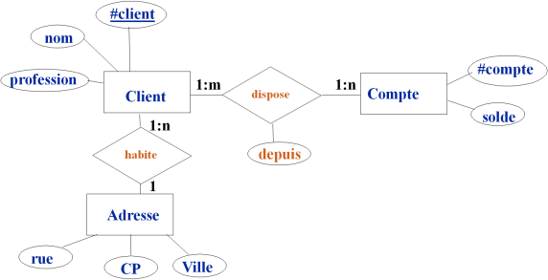
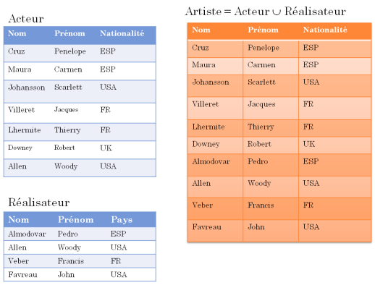
Schémas d’une BD répartie
Dans un contexte centralisé :
Analyse des besoins
Modèle conceptuel de données
Schéma Entité/Association
Modèle relationnel
Modèle logique
MIF37
32
Notes:
Contrairement au MCD (qui représente les données indépendamment de la façon dont elles seront techniquement stockées), le MLD (Modèle Logique de Données) organise les données selon des structures logiques (comme les tables, les colonnes et les clés primaires).

Slide 3
CONTEXTE DÉCENTRALISÉ
Analyse des besoins
Modèle conceptuel de données
Processus de conception de BD centralisé
Modèle logique
Migration / Décomposition / Réplication
Processus de distribution
Allocation (Placement)

Slide 4
CONTEXTE DÉCENTRALISÉ
Le schéma global est constitué :
d’un schéma conceptuel global
Contenant la description globale et unifiée de toutes les données de la BDR
Indépendant de la répartition des données
d’un schéma de placement (d’allocation)
Contenant les règles de correspondance avec les données locales

Slide 5
MIGRATION
Transfert d’une relation complète sur un site
distant
copie
BD source
BD cible
2.suppression
Intérêt
Rapprocher les données des besoins
35

Slide 6
RÉPLICATION/DUPLICATION
Création d’une copie conforme d’une table (ou ensemble de tuples) sur un site distant. La copie doit rester cohérente avec les données sources
copie
BD principale
BD secondaire
2. synchronisation
Intérêt
Avoir les mêmes données sur différents sites
36

Slide 7
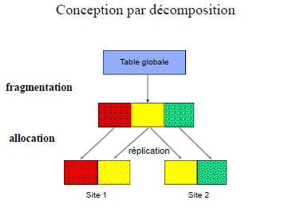
Fragmentation/DÉCOMPOSITION

Slide 8
Fragmentation

Slide 9
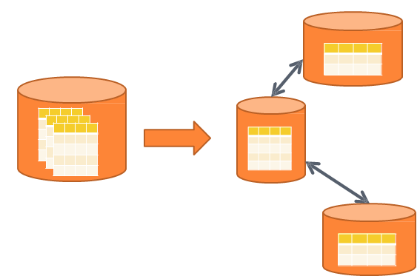
Définition de la fragmentation
.La fragmentation est le processus de décomposition d'une base de donnée logique en un ensemble de "sous" bases de données. Cette décomposition doit être sans perte d'information.

Slide 10
Les règles de fragmentation
Les règles à appliquer sont :
1. La complétude : pour toute donnée d’une relation R, il existe un fragment R^{i} de la relation R qui possède cette donnée.
2. La reconstruction : pour toute relation décomposée en un ensemble de fragments Ri, il existe une opération de reconstruction.
3. La Disjonction: assure que les fragments d’une relation sont disjoints deux à deux. chaque élément de R (hormis les clés) ne doit pas être dupliqué

Slide 11

Interet de la fragmentation
Exemple
Relation Employé
E(enum, nom, site, salaire,...)
Un employé n’appartient qu’à un seul site
40 000 employés à Paris, 40 000 à Lyon, et 20 000 à Marseille
Charge de travail (workload)
90% des requêtes à Paris/Lyon/Marseille sont sur des employés locaux

Slide 12

Intérêt de la fragmentation
Pour illustrer
Accès disque = 1 unité & Accès réseau = 10 unités
Sans fragmentation (un SGBD àParis) Coût
à Paris = 1 unité
à L/M = 10
moyenne = 0.4*1*(0.9+.01)+0.6*10*(0.9+.01)= 6.4 unités
Avec fragmentation (3 SGBD : BD-P, BD-L, BD-M) Coût
– à P/L/M = 0.9*(0.4+0.4+0.2)*1+0.1*10= 1.9
moyenne = 1.9 unités
Evite le risque de saturer le SGBD de Paris
Notes:
0.4+.6*10 car puisque laBD est à Paris toutes les requêtes locales ou externes de paris se feront au local et toutes les requetes de L/M se feront en réseau

Slide 13
Techniques de Fragmentation
Il existe plusieurs techniques de fragmentation:
Fragmentation horizontale
Primaire
Dérivée
Fragmentation verticale
Fragmentation mixte

Slide 14
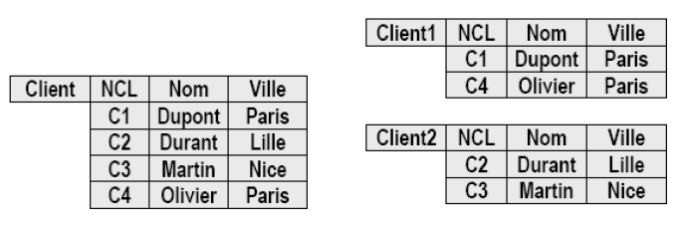
Fragmentation horizontale
Fragmentation horizontale primaire :
La Fragmentation horizontale est définie par l’opération de sélection
Exemple
Client (NCL, Nom, Ville) peut être fragmentée :
Client1= SELECT * FROM Client WHERE Ville = “Paris”
Client2= SELECT * FROM Client WHERE Ville <> “Paris”
Reconstruction de la relation initiale:
Client = Client1 ∪ Client2

Slide 15
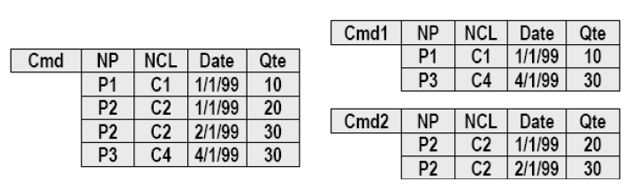
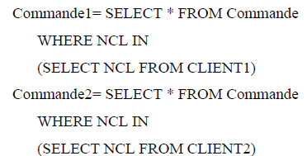
Fragmentation horizontale
Fragmentation horizontale dérivée :
La Fragmentation d’une table en fonction des fragments horizontaux d’une autre table.
Exemple
Commande (NCL, N°Produit, Date, Qte, N°Représentant)
Reconstruction de la relation initiale:
Commande = Commande1 ∪ Commande2

Slide 16
Fragmentation verticale
La fragmentation verticale est le découpage d'une table en sous-tables par des projections permettant de sélectionner les colonnes qui composent chaque fragment→ Répartition des attributs
La fragmentation verticale est obtenue par décomposition de la table en groupes de colonnes.
Toutes les valeurs des occurrences pour un même attribut se trouvent dans le même fragment
L'operateur de partitionnement est la projection (Π̟)
L'operateur de recomposition est la jointure (⋈)

Slide 17
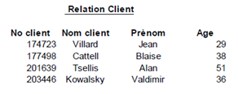
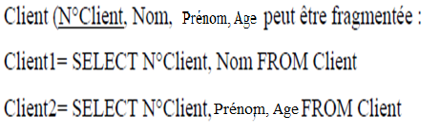
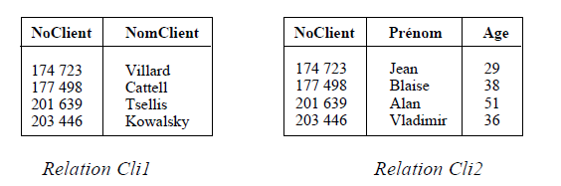
fragmentation verticale
Exemple
Soit le partitionnement de la relation Client en deux relations :
Client1 = π[NoClient, NomClient] Client
et Client2 = π[Noclient, Prénom, Age] Client
La relation d'origine est obtenue avec la recomposition suivante : Client = Cli1 ⋈ Cli2

Slide 18
FRAGMENTATION VERTICALE
Cde
ncde
nclient
produit
qté
Remarque importante :
D 1
D 2
D 3
D 4
C 1
C 1
C 2
C 4
P 1
P 2
P 3
P 4
10
20
5
10
« Il est important de conserver les clés dans chaque fragment vertical »
Sinon reconstruction impossible !
Cde1
Cde2
ncde | nclient
D 1 D 2 D 3 D 4 | C 1 C 1 C 2 C 4
produit | qté
P 1 | 10
P 2 | 20
P 3 | 5
P 4 | 10
M

Slide 19
fragmentation hybride
C'est la combinaison des deux fragmentations précédentes, horizontale et verticale.
Les occurrences et les attributs peuvent donc être répartis dans des partitions différentes.
L'opération de partitionnement est une combinaison de projections et de sélections.
L'opération de recomposition est une combinaison de jointures et d'unions.

Slide 20
FRAGMENTATION MIXTE
Client
nclient | nom | ville
C 1 C 2 C 3 C 4 | Dupont Martin Martin Smith | Paris Lyon Paris Lille
Fragments définis par
sélection et projection
Fragmentation horizontale
Client1
Client2
nclient | nom | ville
C 1 C 3 | Dupont Martin | Paris Paris
nclient
nom
ville
C 2
C 4
Martin Smith
Lyon Lille
Fragmentation verticale
Fragmentation verticale
Client11
Client12
Client21
Client22
nclient | nom
C 1 C 3 | Dupont Martin
nclient | ville
C 1 C 3 | Paris Paris
nclient | nom
C 2 C 4 | Martin Smith
nclient
ville
C 2
C 4
Lyon Lille
MIF37

Slide 21
FRAGMENTATION MIXTE
Relation Cli11 π[NoClient, Nom] (σ[Ville=Paris] Client)
Relation Cli12 π[NoClient, Ville] (σ[Ville=Paris]Client)
Relation Cli21 π[NoClient, Nom] (σ[Ville<>Paris] Client)
Relation Cli22 π[NoClient, Ville] (σ[Ville<>Paris] Client)
La relation Client est obtenue avec : (Cli11 ⋈ Cli12) ∪ (Cli21 ⋈ Cli22)

Slide 22
Définition des fragments
Le principe est de baser la fragmentation sur l'ensemble des requêtes d'interrogation ou de mise à jour prédéfinies.
Il faut extraire de ces requêtes toutes les conditions de sélections, les attributs projetés et les jointures.
Les opérations de sélection sont à la base des fragmentations horizontales, les opérations de projection sont à la base des fragmentations verticales.
Pour éviter le risque d'émietter la base de données, on peut restreindre le nombre de requêtes prises en considération.
On ne s'intéresse alors qu'aux requêtes les plus fréquentes ou les plus sensibles.

Slide 23
Définition des fragments
Approche orientée données
Selon un ensemble d’hypothèses :
Informations sur les contraintes de placement
Approche orientée requêtes :
Informations sur les requêtes généralement posées

Slide 24
FRAGMENTATION ORIENTÉE DONNÉES
Contexte
On considère une base de données comprenant la table:
ETUDIANT (numE, nomE, pnomE, numC)
VACATAIRE (numV, nomV, pnomV)
CENTRE (numC, villeC, adrC, telC, zoneC)
FORMATION( numC, numF, nomF, nbHeure, numV, coutF, rentabilitéF)
avec : zoneC ∈ {‘Nord’, ‘Est’, ‘Sud’ , ‘Ouest’}
Sites géographiques : ‘Paris’, ‘Lyon’, ‘Marseille’, ‘Bordeaux’
Hypothèses
H1 : Paris gère les centres du nord de la France, Lyon les centres de la zone Est, Marseille les centres de zone sud et Bordeaux les centres de la zone Ouest.
H2 : Chaque centre gère ses étudiants
H3 : Les vacataires délivrent des formations dans tous les centres
H4 : Les informations sur les formations sont gérées à Paris, hormis les informations liées au coût et à la rentabilité qui sont stockées à Lyon

Slide 25
FRAGMENTATION ORIENTÉE DONNÉE
CENTRE (numC, villeC, adrC, telC, zoneC)
avec : zoneC ∈ {‘Nord’, ‘Est’, ‘Sud’ , ‘Ouest’}
H1 : Paris gère les centres du nord de la France, Lyon les centres de la zone Est, Marseille les centres de zone sud et Bordeaux les centres de la zone Ouest.
FRAGMENTATION HORIZONTALE de CENTRE
⁼ σzoneC = ‘Nord’^{(Centre)}
⁼ σzoneC = ‘Est’^{(Centre)}
Centre_{Paris}
Centre_{Lyon}
^{Centre}Marseille ⁼ σzoneC = ‘Sud’^{(Centre) Centre}Bordeaux ⁼ σzoneC = ‘Ouest’^{(Centre)}

Slide 26
EXEMPLE DE FRAGMENTATION ORIENTÉE DONNÉES
ETUDIANT (numE, nomE, pnomE, numC)
H2 : Chaque centre gère ses étudiants
FRAGMENTATION HORIZONTALE de ETUDIANT DERIVEE de CENTRE
Etudiant_{Paris} = Etudiant
Centre_{Paris}
numC
Etudiant_{Lyon} = Etudiant
Centre_{Lyon}
numC
^{Etudiant}Marseille
= Etudiant
^{Centre}Marseille
numC
Etudiant_{Bordeaux} = Etudiant
^{Centre}Bordeaux
numC
Notes:
Une semi-jointure est une jointure d'un type quelconque dans laquelle n'est retenue que les colonnes d'une seule des deux tables jointes.

Slide 27
EXEMPLE DE FRAGMENTATION ORIENTÉE DONNÉE
VACATAIRE (numV, nomV, pnomV)
H3 : Les vacataires délivrent des formations dans tous les centres
REPLICATION de VACATAIRE
Vacataire_{Paris} = Vacataire Vacataire_{Lyon} = Vacataire
Vacataire_{Marseille} = Vacataire
Vacataire_{Bordeaux} = Vacataire
MIF37

Slide 28
EXEMPLE DE FRAGMENTATION ORIENTÉE DONNÉE
FORMATION( numC, numF, nomF, nbHeure, numV, coutF, rentabilitéF)
H4 : Les informations sur les formations sont gérées à Paris, hormis les informations liées au coût et à la rentabilité qui sont stockées à Lyon
FRAGMENTATION VERTICALE de FORMATION
Formation_{Paris}
Formation_{Lyon}
⁼ ΠnumC, numF, nomF, nbHeure, numV ^{(Formation)}
⁼ ΠnumC, numF, coutF, rentabilitéF^{(Formation)}
Formation_{Marseille} = ∅
Formation_{Bordeaux} = ∅

Slide 29
Fragmentation orientée requête
Fragmentation Horizontale
Exploitation des clauses WHERE des requêtes
⇒ Informations sur la base de données : Avoir les prédicats simples
Définition :
Étant donnée une relation R(A1 , A2 , ..., An )
Un prédicat simple pj défini sur R est défini:
pj : Ai θ valeur avec: θ ∈ {=, <, >, ≤, ≥, ≠}; et valeur ∈ domaine(Di)
Soit Pr = {p1, p2, ..., pm} un ensemble de prédicats simples définis sur la relation Ri, l’ensemble de minterms M = {m1, m2 , ..., mz } est défini comme suit:
M = {mi | mi = ∧pj ∈ Pr p*j }, 1 ≤ i ≤ z, 1 ≤ j ≤ z;
where p*j = pj or ¬pj
Pour appliquer cet algorithme, il faut suivre les étapes suivantes :
• Génération des minterms
• élimination des minterms contradictoires
Notes:
connecteurs logiques et (∧) ¬not

Slide 30
Définition des fragments
Exemple 1
p1: Ville =“Tunis”
p2: Salaire ≤ 10 000
Exemple:
m1 : (Ville =“Tunis ”) ∧ (Salaire ≤ 10 000)
m2 : NOT(Ville=“ Tunis ”) ∧ (Salaire ≤ 10 000)
m3 : (Ville =“ Tunis ”) ∧ NOT(Salaire ≤ 10 000)
m4 : NOT(Ville =“ Tunis ”) ∧ NOT(Salaire ≤ 10 000)

Slide 31
Définition des fragments
Exemple 2
Considérons les prédicats simples suivants:
A<10, A>5, Loc = SA, Loc = SB
Les minterms à générer sont :
(1) A<10 ∧ A>5 ∧ Loc=SA ∧ Loc=SB
(2) A<10 ∧ A>5 ∧ Loc=SA ∧ ¬(Loc=SB)
(3) A<10 ∧ A>5 ∧ ¬(Loc=SA) ∧ Loc=SB
(4) A<10 ∧ A>5 ∧ ¬(Loc=SA) ∧ ¬(Loc=SB)
(5) A<10 ∧ ¬(A>5) ∧ Loc=SA ∧ Loc=SB
(6) A<10 ∧ ¬(A>5) ∧ Loc=SA ∧ ¬(Loc=SB)
(7) A<10 ∧ ¬(A>5) ∧ ¬(Loc=SA) ∧ Loc=SB
(8) A<10 ∧ ¬(A>5) ∧ ¬(Loc=SA) ∧ ¬(Loc=SB)
(9) ¬(A<10) ∧ A>5 ∧ Loc=SA ∧ Loc=SB
(10) ¬(A<10) ∧ A>5 ∧ Loc=SA ∧¬(Loc=SB)
(11) ¬(A<10) ∧ A>5 ∧¬(Loc=SA) ∧ Loc=SB
(12) ¬(A<10) ∧ A>5 ∧¬(Loc=SA) ∧¬(Loc=SB)
(13) ¬(A<10) ∧¬(A>5) ∧ Loc=SA ∧ Loc=SB
(14) ¬(A<10) ∧¬(A>5) ∧ Loc=SA ∧¬(Loc=SB)
(15) ¬(A<10) ∧¬(A>5) ∧¬(Loc=SA) ∧ Loc=SB
(16) ¬(A<10) ∧¬(A>5) ∧¬(Loc=SA) ∧¬(Loc=SB)
Après éliminations des fragments contradictoires, les fragments finaux sont :
F2: 5 < A < 10 ∧ Loc=SA
F3: 5 < A < 10 ∧ Loc=SB
F6: A ≤ 5 ∧ Loc=SA
F7: A ≤ 5 ∧ Loc=SB
F10: A ≥ 10 ∧ Loc=SA
F11: A ≥ 10 ∧ Loc=SB
Notes:
Les Minterms en rouge présentent des contradictions

Slide 32
FRAGMENTATION ORIENTÉE REQUÊTES
42
Fragmentation verticale
Exploitation des clauses SELECT des requêtes
On se base les requêtes d’interrogation ou de mise à jour prédéfinies les plus importantes et les plus fréquentes pour extraire les attributs concernés
Les fragments verticaux sont exclusifs, sauf en ce qui concerne le (ou les) attribut(s) de jointure (clé, identifiant) qui sont communs à tous les fragments et qui seront utilisés pour que la décomposition soit sans perte d'information (reconstruction).

Slide 33

FRAGMENTATION ORIENTÉE REQUÊTES
Pour le cas de la fragmentation verticale on se base sur les
conditions de projections.
Soient p1, p2, ..., pn les conditions de projection qui ont été extraites des requêtes,
On forme l'ensemble des 2^{n} intersections des expressions de projection où chacune est soit l'expression initiale soit son complément.
➔On ôte de cet ensemble les conjonctions de condition qui sont toujours fausses, et on simplifie les autres.
NB: Dans le cas où la requête ne possède pas d’attributs de jointure il faut les ajouter.

Slide 34
FRAGMENTATION ORIENTÉE REQUÊTES
Exemple :
On considère une table CUISINIER que l'on se propose de répartir en fragments verticaux
Cuisinier
NUMERO | NOM | PRENOM | NUMEQ
12 | DUPONT | Jean | 1
34 | DUPONT | Jeanne | 2
17 | DUBOIS | Robert | 1
22 | DUBALAI | Aline | 1
26 | DUGENOU | Jean | 2
11 | DURAND | Aline | 2
38 | DURACUIRE | ROBERT | 2
9 | DURALUMIN | Roberte | 1
13 | DURDUR | Jean | 2
20 | DURALEX | Jean | 1
On commencera par se baser sur les requêtes les plus fréquentes:
R1: SELECT numero, numeq FROM CUISINIER WHERE prenom = 'Jean' AND nom LIKE '%R%'; R2: SELECT * FROM CUISINIER WHERE numeq = '1';
R3: SELECT numero, nom FROM CUISINIER WHERE numeq = '2' AND prenom = 'Jean';

Slide 35
FRAGMENTATION ORIENTÉE REQUÊTES
45
Exemple (suite):
Pour effectuer la fragmentation verticale on se base sur les projections utilisées:
P1 : (numero, numeq)
P3 : (numero, nom)
P2 n'est pas considérée comme une projection car tous les attributs sont demandés dans la requête
A partir des projection Pi, on construit l'ensemble IP des intersections de projections :
Où ¬Pj désigne le complément de Pj sur l'ensemble des attributs de la table
CUISINIER avec l'ajout obligatoire de la clé numero :
¬P1 = (numero, nom, prenom)
¬P3 = (numero, prenom, numeq)
➔ IP = { P1 ∩ P3, ¬ P1 ∩ P3, P1 ∩ ¬P3, ¬P1 ∩ ¬P3}

Slide 36
FRAGMENTATION ORIENTÉE REQUÊTES
Exemple (suite):
P1 ∩ P3 = (numero, numeq) ∩ (numero, nom) = (numero)
¬ P1 ∩ P3= (numero, nom, prenom) ∩ (numero, nom) = (numero, nom)
P1 ∩ ¬P3= (numero, numeq) ∩ (numero, prenom, numeq)= (numero, numeq)
¬P1 ∩ ¬P3 = (numero, nom, prenom) ∩ (numero, prenom, numeq)= (numero, prenom)
➔ Fragments verticaux:
F1 = ∏numero(Cuisinier)
F2 = ∏numero, nom(Cuisinier) F3 = ∏numero, numeq(Cuisinier) F4 = ∏numero, prenom(Cuisinier)

Slide 37
Allocation des fragments

Slide 38
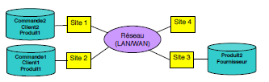
Allocation de fragments aux sites
Non-Dupliquée :
chaque fragment nʼexiste que sur un seul site
Dupliquée :
chaque fragment est sur plus dʼun site
maintien de la cohérence des copies multiples

Slide 39
Processus d’allocation des fragments.
L’affectation des fragments sur les sites est décidée en fonction de l’origine prévue des requêtes qui ont servi à la fragmentation.
Le but est de placer les fragments pour minimiser les transferts de données entre les sites.
L’allocation peut se faire avec réplication ou sans réplication.
La réplication favorise les performances des requêtes et augmente la disponibilité des données, mais est coûteuse en mise à jour des différents fragments.

Slide 40
Problème d’allocation:
Entrées:
􀂃 F = {F1, F2, …, Fn} - ensemble de fragments
􀂃 S = {S1, S2, …, Sm} - ensemble de sites
􀂃 Q = {Q1, Q2, …, Ql} - ensemble de requêtes
⇒ Le problème d’allocation consiste à trouver une distribution optimale de F sur S afin d’améliorer la performance (temps de réponse, données transférées, etc.)

Slide 41
Problème d’allocation
Pour assurer l’optimalité, nous devons respecter les deux conditions:
1. Le coût minimal
2.La performance

Slide 42
Problème d’allocation
1. Le coût minimal
Les coûts traités dans cette condition sont:
Le coût de stockage de chaque fragment Fi sur le site Sj;
Le coût de consultation de Fi localisé sur Sj;
Le coût de mise à jour de Fi sur tous les sites où il est stocké;
Le coût de communication.

Slide 43
Problème d’allocation
2. La performance
Dans cette condition nous essayons de:
Minimiser le temps de réponse;
Maximiser le débit de chaque site.
Remarque:
Suite à la complexité du problème, on ne peut pas satisfaire toutes ces conditions.
Les modèles existants essaient de satisfaire les conditions qui les intéresse.
Autres contraintes
o Stockage, équilibrage de la charge entre les sites

Slide 44
Algortihmes d’allocation
Il existe plusieurs algorithmes, nous présentons ici l’algorithme « BEST FIT »
Principe
Permet de déterminer le site sur lequel stocker le fragment, là où l’on maximise les traitements locaux
n’intègre pas le problème de la réplication

Slide 45
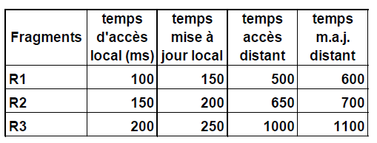
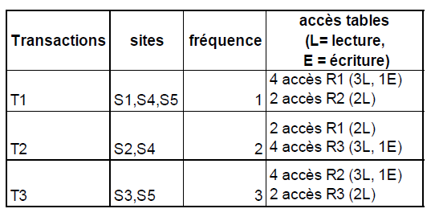
Algortihmes d’allocation
Exemple
Soient les informations suivantes relatives aux différents fragments :
But:allouer chaque fragment sur le site qui l’invoque le plus
Notes:
But:allouer chaque fragment sur le site qui l’invoque le plus

Slide 46
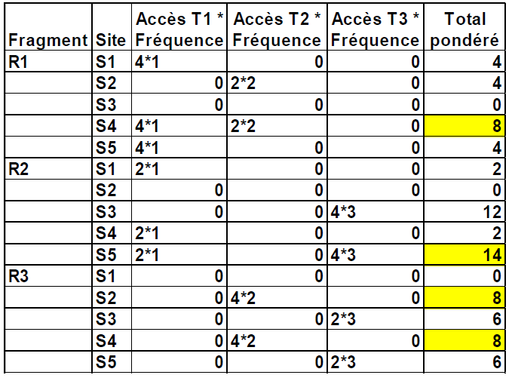
Algortihmes d’allocation
Si on récapitule les deux tableaux dans un seul tableau de synthèse on aura :
Combien de fois un fragment est sollicité par un site lors de toutes les transactions
Notes:
Combien de fois un fragment est sollicité par un site lors de toutes les transactions

Slide 47
Algortihmes d’allocation
Selon les données de la colonne « Total pondéré » on a :
􀂪 On stocke R1 sur S4
􀂪 On stocke R2 sur S5
􀂪 On stocke R3 sur S2 ou S4 (S2 pour mieux répartir)

Slide 48
Replication

Slide 49
Définitions
Réplica ou copie de données
Fragment horizontal ou vertical d’une table stockée dans une base de données qui est copiée et transféré vers une autre base de données
L’original est appelé la copie primaire et les copies sont appelées copies secondaires
Transparence
Les applications clientes croient à l’existence d’une seule copie des données qu’ils manipulent

Slide 50
Les avantages de la réplication
Amélioration des performances
lecture de la copie la plus proche
évitement du goulot d'étranglement du serveur unique
Amélioration de la disponibilité
lors d'une panne d'un serveur, on peut se replier sur l'autre
Disponibilité = 1 - probabilité_panne^{N}
probabilité de panne = 5% et 2 copies => disponibilité = 99.75%
Notes:
N nombre de copies

Slide 51

Disponibilité: valeurs usuelles
Taux | Temps d'arrêt par an
90 % | 876 heures soit plus de 36 jours
95 % | 438 heures soit plus de 18 jours
99 % | 87 heures, 36 minutes soit plus de 3 jours et demi
99,9 % | 8 heures, 45 minutes, 36 secondes
99,99 % | 52 minutes, 33,6 secondes
99,999 % | 5 minutes, 15,36 secondes
99,9999 % | 31,68 secondes

Slide 52
Les problèmes de la réplication
Convergence
les copies doivent être maintenues à jour
à un instant donné, elles peuvent être différentes
mais elles doivent converger vers un même état cohérent où toutes les mises à jour sont exécutées partout dans le même ordre
Transparence : le SGBD doit assurer
la diffusion et la réconciliation des mises à jour
la résistance aux défaillances
Règle :
La réplication est avantageuse s’il y a plus de lectures que d’écritures

Slide 53
Operations de replication
Définition des objets répliqués
table cible = sous-ensemble horizontal et/ou vertical d'une ou plusieurs tables
Définition de la fréquence de rafraichissement
immédiat (après mise à jour des tables primaires)
à intervalles réguliers (heure, jour, etc.)
à partir d'un événement produit par l'application
Rafraichissement
complet ou partiel (propagation des modifications)
push (primaire → secondaires) ou pull (secondaires → primaire)

Slide 54
Diffusion synchrone
Une transaction met à jour toutes les copies de toutes les données qu ’elle modifie.
+ mise à jour en temps réel des données
- trop coûteux pour la plupart des applications
Start
Write (x1)
Write (x2)
Write (x3)
Commit
x1
x2
x3

Slide 55
Diffusion asynchrone
Chaque transaction met à jour une seule copie et la mise-à-jour des autres copies est différée (dans d’autres transactions)
+ mise-à-jour en temps choisi des données
- l'accès à la dernière version n'est pas garanti

